Slide 1
Урок обществознания в 6 классе Человек, общество, природа
Учитель обществознания
МОУ СОШ №7 г. Балашова
Сукманова Елена Сергеевна

Slide 2
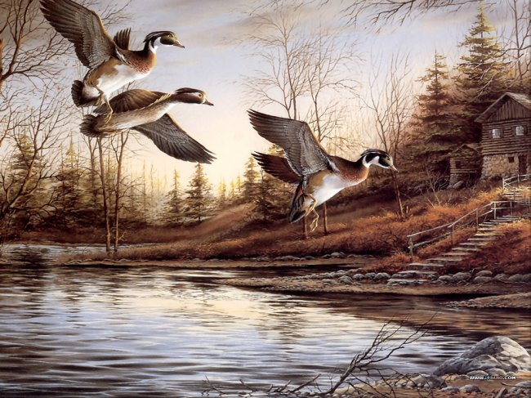
Взаимосвязь человека, природы и общества.
Человек одновременно живёт на природе и в обществе, являясь биологическим и социальным
существом

Slide 3
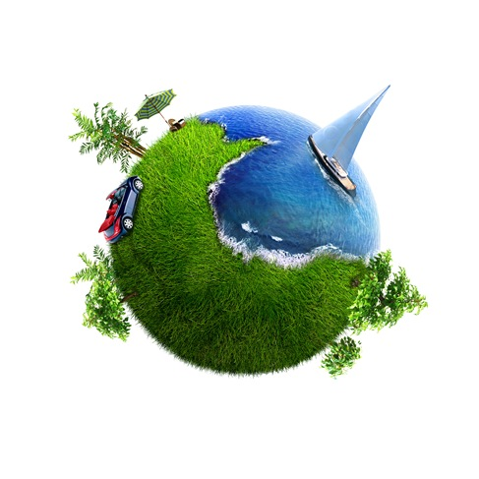
Что такое природа
Природа – естественная среда обитания
человека.
Природа - биосфера или активная оболочка Земли, создающая жизнь на нашей планете.

Slide 4
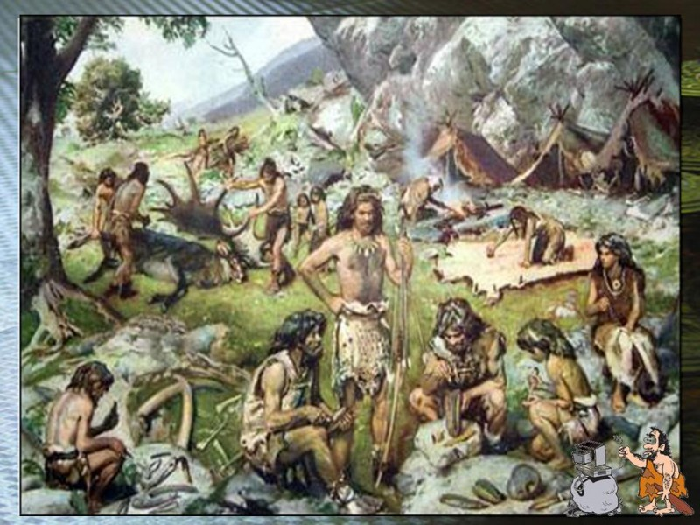
Взаимодействие человеческого общества и природы
На ранних этапах истории человек приспосабливался к природе и не мог
нанести серьёзного вреда.

Slide 5
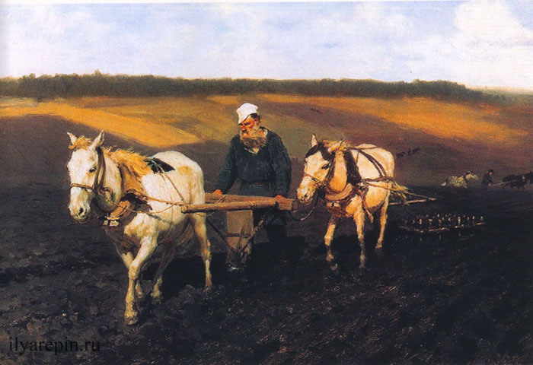
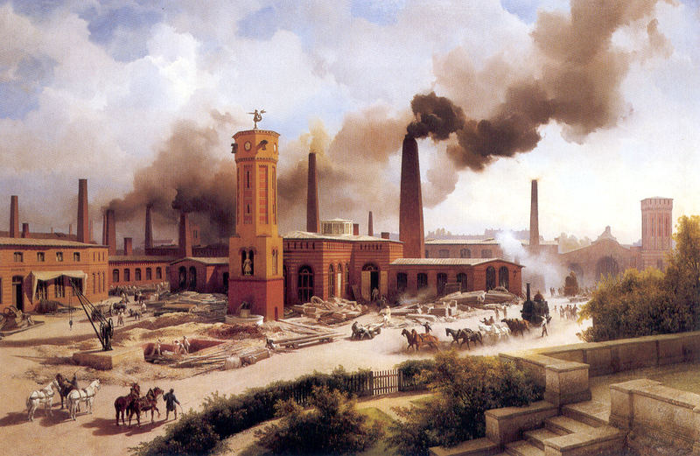
С переходом основной части человечества к производящему хозяйству состояние природы начало ухудшаться
В Средние века выросло население, распространились металлические орудия труда, развивалось кораблестроение, строительство

Slide 6
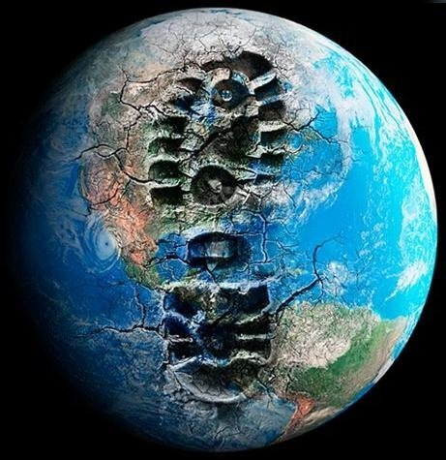
Научно-техническая революция и индустриализация привели в XX в. к нарушению естественной среды обитания человека , к назреванию конфликта между человеком и природой – экологическому кризису

Slide 7
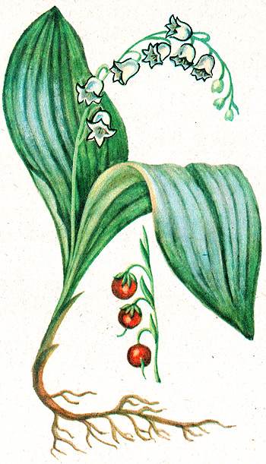
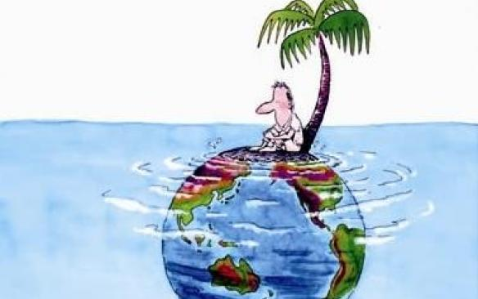
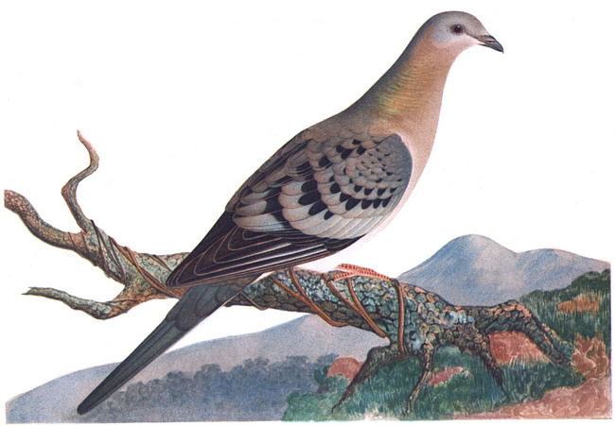
Какие последствия экологического кризиса изображены на данных иллюстрациях ?

Slide 8
Опасность экологического кризиса:
Сокращение площади лесов
Сокращение площади земель, пригодных для сельского хозяйства
климатические изменения
уменьшается разнообразие животного и растительного мира
Загрязнение природной среды

Slide 9
Меры по защите окружающей
среды
Создать новую технику, которая сократит отходы производства или сделает производство безотходным.
Борьба против голода и болезней.
Разработка безопасных способов переработки токсичных и радиоактивных отходов.

Slide 10
Охрана природы
В 1948 г. учреждён Всемирный Союз Охраны Природы, широкую известность
получила международная общественная организация «Гринпис».
В России приняты законодательные акты, определяющие правила экологического поведения промышленных предприятий, организаций, граждан ( Конституция РФ, Закон «Об охране окружающей среды»)

Slide 11
Задание
Спорят 2 шестиклассника. Один заявляет, что ребёнок ничего не может сделать для охраны окружающей среды, это задача для серьезных организаций и взрослых людей. Другой возражает, что каждый, даже ребёнок, в деле защиты природы может сделать что-то полезное.
Кого вы поддерживаете в споре и почему?

Slide 12
Домашнее задание
§ 6, вопросы.
Составить памятку «Основные правила отношения человека к природе»

Slide 13
Литература
1. Кравченко А.И., Певцова Е.А.
Обществознание: учебник для 6 класса общеобразовательных учреждений. – 12-е изд. – М.: ООО «ТИД «Русское слово – РС», 2009.
2 Хромова И.С.
Рабочая тетрадь по обществознанию. К учебнику А.И. Кравченко, Е.А Певцовой «Обществознание». 6 класс. – 6-е изд. – М.: ООО «ТИД «Русское слово – РС», 2010.
http://kolyan.net/uploads/posts/2008-11/thumbs/1225524397_479665410.jpg
http://www.sdoto.com/icerikResimler/466817566_urbbiz12.jpg
http://www.webdesignhot.com/wp-content/uploads/2010/06/ConceptualSymbolofaGreenEarthGlobeGraphics3_thumb.jpg
http://engschool18.ru/uploads/posts/2011-12/1324577870_rrrrr4.jpg
http://ilyarepin.ru/cms.ashx?req=Image&imageid=8a689abc-4405-4c44-b45f-d128a6e37fff
http://img89.imageshack.us/img89/1045/borsig1847.jpg
http://pp.userapi.com/c418724/v418724349/3852/l0YuW2mrHzg.jpg

Slide 14
http://900igr.net/datai/ekologija/Ekologicheskaja-situatsija-Rossii/0007-009-Vyrubka-lesov.jpg
http://900igr.net/datai/ekologija/Slovo-ekologija/0025-037-Fabriki-i-zavody.jpg
http://medprep.info/img/herb/822_878_3.jpg
http://silabas.files.wordpress.com/2011/11/2009-07-01_onu-discutira-sobre-adaptacoes-ao-aquecimento-global_gg.jpg
http://stat19.privet.ru/lr/0b192ba302e2bc280561f136405b7eab
http://farm2.static.flickr.com/1115/730332915_32b577d7b6.jpg
http://www.homosapiens.lt/images/Imports/25000354724
http://www.sapelkin.ru/uploads/images/%EB%EE%E3%EE.jpg

